Slide 1
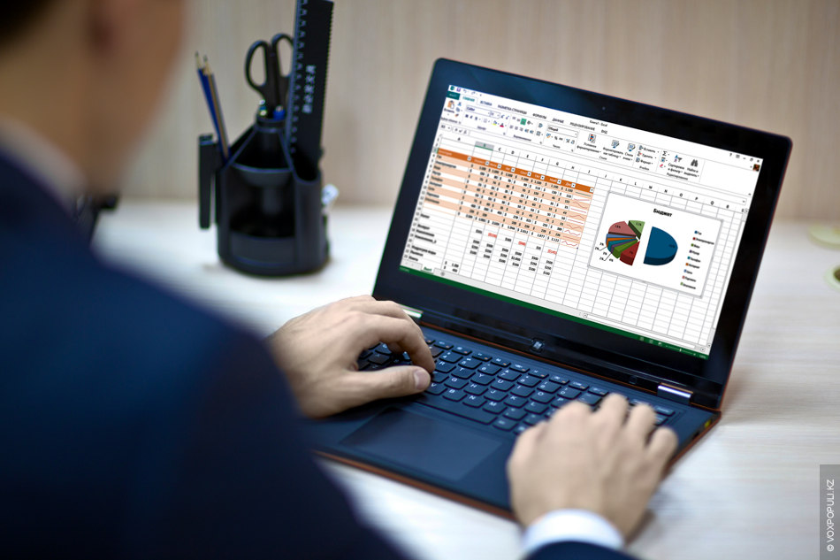
Использование табличных процессоров для решения задач

Slide 2


Задачи про робота
В задачах 18 ЕГЭ, нужно найти оптимальный путь для Робота, который перемещается на клетчатом поле. Робот может на каждом шаге выбирать одно из двух направлений движения (например, только вправо и вниз).

Slide 3

Задачи про робота
В каждой клетке Робот получает некоторую награду («берёт монету»), и нужно найти такой путь, при котором общая награда будет наибольшая (или наименьшая, если это не награда, а штраф)
43 | 99 | 79 | 21 | 70 | 56
90 | 38 | 7 | 99 | 94 | 34
9 | 82 | 98 | 20 | 88 | 92
78 | 32 | 9 | 27 | 57 | 20
84 | 37 | 70 | 31 | 26 | 85
76 | 32 | 2 | 48 | 52 | 74

Slide 4
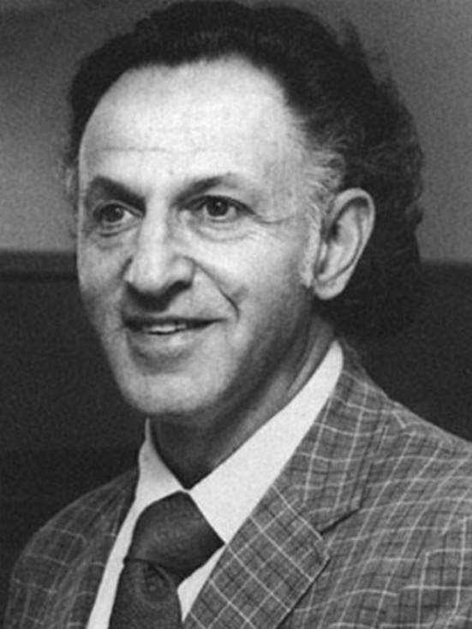
Динамическое программирование
Эта задача успешно и быстро решается с помощью динамического программирования – метода оптимизации, который предложил американский математик Ричард Беллман. Он сформулировал принцип оптимальности пути: любая часть оптимального пути оптимальна.
Ричард Беллман

Slide 5
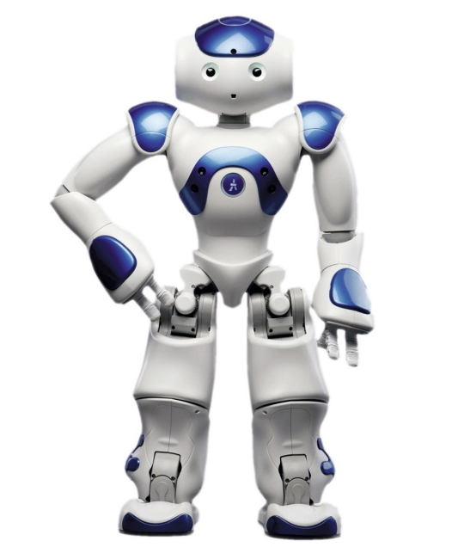
Пример применения динамического программирования
Робот идёт по клетчатому полю из левого верхнего угла в правый нижний; на каждом шаге он может переместиться на одну клетку вправо или на одну клетку вниз. В каждой клетке лежит заданное количество монет.
Нужно найти такой путь из клетки А1 в клетку С3, пройдя по которому Робот соберёт наибольшее количество монет.
 | A | B | C
1 | 63 | 78 | 58
2 | 10 | 1 | 42
3 | 25 | 29 | 87

Slide 6
Применение динамического программирования
 | A | B | C
1 | 63 | 78 | 58
2 | 10 | 1 | 42
3 | 25 | 29 | 87
в стартовой клетке А1 63 монеты и робот их соберёт
 | A | B | C
1 | 63
2
3
в B1 робот может попасть только из А1. При этом он в сумме соберет: 63+78=141 монету
 | A | B | C
1 | 63 | 141
2
3
в C1 робот может попасть только из B1. При этом он соберет 141+58=199 монет.
 | A | B | C
1 | 63 | 141 | 199
2
3

Slide 7
Применение динамического программирования
 | A | B | C
1 | 63 | 78 | 58
2 | 10 | 1 | 42
3 | 25 | 29 | 87
в A2 робот может попасть только из А1. При этом он в сумме соберет: 63+10=73 монеты.
 | A | B | C
1 | 63 | 141 | 199
2 | 73
3
в B2 робот может попасть из A2 и из B1. Чтобы собрать больше монет он будет шагать из B1 и соберет 141+1=142 монеты. (Если бы он шагнул из A2, то собрал бы меньше: 73+1=74 монеты).
 | A | B | C
1 | 63 | 141 | 199
2 | 73 | 142
3
в C2 робот может попасть из B2 и из C1. Чтобы собрать больше монет он будет шагать из C1 и соберет: 199+42=241 монету. (Если бы он шагнул из B2, то собрал бы меньше: 142+42=184 монеты).
 | A | B | C
1 | 63 | 141 | 199
2 | 73 | 142 | 241
3

Slide 8
Применение динамического программирования
 | A | B | C
1 | 63 | 78 | 58
2 | 10 | 1 | 42
3 | 25 | 29 | 87
в A3 робот может попасть только из A2. При этом он соберет 73+25=98 монет.
 | A | B | C
1 | 63 | 141 | 199
2 | 73 | 142 | 241
3 | 98
в B3 робот может попасть из A3 и из B2. Чтобы собрать больше монет он будет шагать из B2 и соберет: 142+29=171 монету. (Если бы он шагнул из A3, то собрал бы меньше: 98+29=127 монет).
 | A | B | C
1 | 63 | 141 | 199
2 | 73 | 142 | 241
3 | 98 | 171
в C3 робот может попасть из B3 и из C2. Чтобы собрать больше монет он будет шагать из C2 и соберет: 241+87=328 монет. (Если бы он шагнул из B3, то собрал бы меньше: 171+87=258 монет).
 | A | B | C
1 | 63 | 141 | 199
2 | 73 | 142 | 241
3 | 98 | 171 | 328

Slide 9
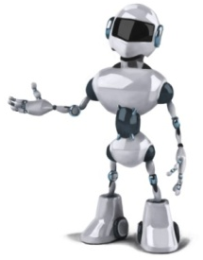
Задача 1 из ЕГЭ (Демо 2021)
Квадрат разлинован на N×N клеток (1 < N < 17).
Исполнитель Робот может перемещаться по клеткам, выполняя за одно перемещение одну из двух команд: вправо или вниз. По команде вправо Робот перемещается в соседнюю правую клетку, по команде вниз – в соседнюю нижнюю.
При попытке выхода за границу квадрата Робот разрушается. Перед каждым запуском Робота в каждой клетке квадрата лежит монета достоинством от 1 до 100. Посетив клетку, Робот забирает монету с собой; это также относится к начальной и конечной клетке маршрута Робота.
Определите максимальную и минимальную денежную сумму, которую может собрать Робот, пройдя из левой верхней клетки в правую нижнюю.

Slide 10
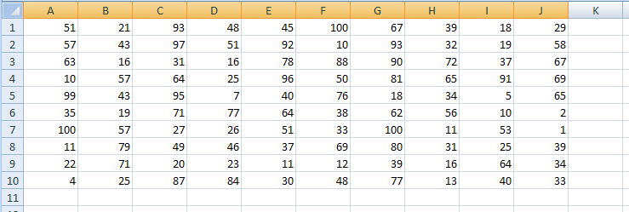
Решение задачи 1:
откроем электронную таблицу и увидим таблицу размером 10 на 10
Робот начинает движение из верхнего левого угла (из А1) и перемещается в правый нижний (в J10)

Slide 11
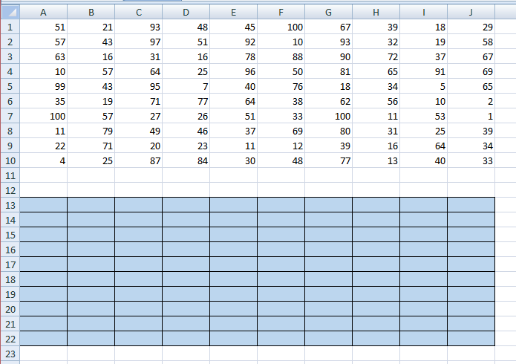
Решение задачи 1:
при использования метода динамического программирования требуется выделить для вычислений дополнительную таблицу такого же размера:
дальше мы будем работать только с областью, выделенной голубым фоном

Slide 12
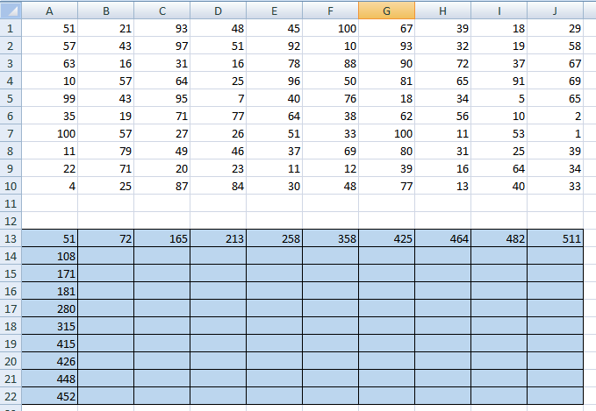
Решение задачи 1:
Из первой ячейки робот обязан забрать монеты, пишем там формулу =A1. В ячейку B13 можно попасть только из A13, значит там запишем уже сумму монет, что там лежит и количества монет слева, т.е. =A13+B1. Растянем формулу до конца нужной области (до J13). Аналогично, попасть в ячейку A14 можно взяв сумму ячеек в нужной клетке и монет выше, т.е. =A13+A2. Растянем формулу до конца нужной области (до A22).

Slide 13
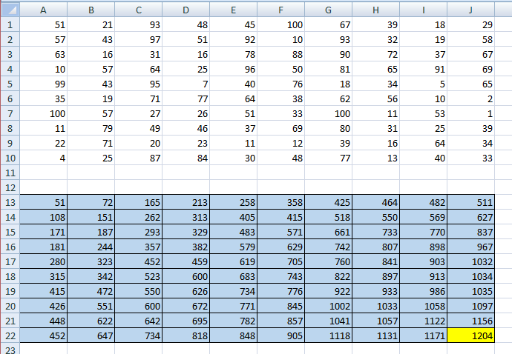
Решение задачи 1:
В ячейку B14 нужно набрать наибольшую сумму из ячеек выше или левее и прибавить текущее количество монет, т.е. формулу =B2+МАКС(A14;B13). Растянем её до конца таблицы. В ячейке J22 получим искомую максимальную сумму.

Slide 14
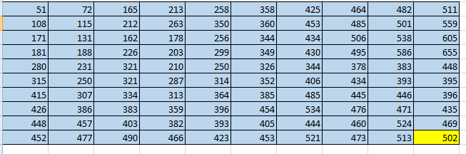
Решение задачи 1:
Аналогично нужно подсчитать минимальное значение, вместо функции МАКС используем функцию МИН. Можно воспользоваться поиском и заменой (заменить макс на мин). В ячейке J22 получим искомую минимальную сумму.
Ответ: 1204, 502

Slide 15
Задача 2 из ЕГЭ (Демо 2022)
Квадрат разлинован на N×N клеток (1 < N < 17).
Исполнитель Робот может перемещаться по клеткам, выполняя за одно перемещение одну из двух команд: вправо или вниз. По команде вправо Робот перемещается в соседнюю правую клетку, по команде вниз – в соседнюю нижнюю.
Квадрат ограничен внешними стенами. Между соседними клетками квадрата также могут быть внутренние стены. Сквозь стену Робот пройти не может. Перед каждым запуском Робота в каждой клетке квадрата лежит монета достоинством от 1 до 100. Посетив клетку, Робот забирает монету с собой; это также относится к начальной и конечной клеткам маршрута Робота. Определите максимальную и минимальную денежные суммы, которые может собрать Робот, пройдя из левой верхней клетки в правую нижнюю.

Slide 16
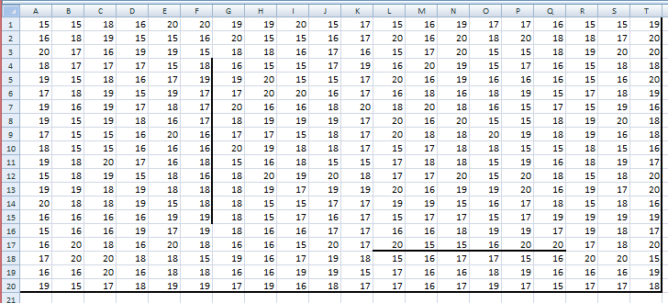
Решение задачи 2:
откроем электронную таблицу и увидим таблицу размером 20 на 20, здесь есть внутренние стенки
Робот начинает движение из верхнего левого угла (из А1) и перемещается в правый нижний (в T20)

Slide 17
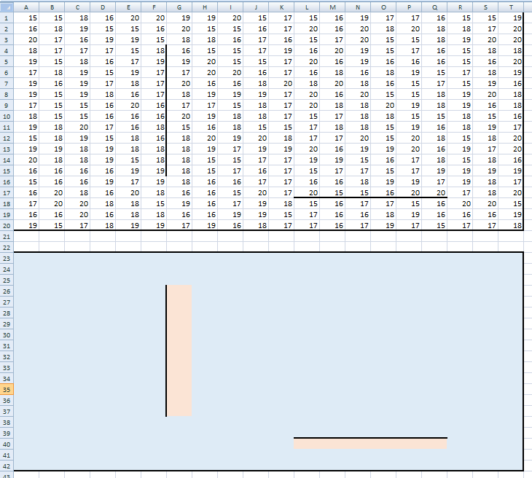
Решение задачи 2:
при использования метода динамического программирования требуется выделить для вычислений дополнительную таблицу такого же размера, важно сохранить внутренние границы

Slide 18
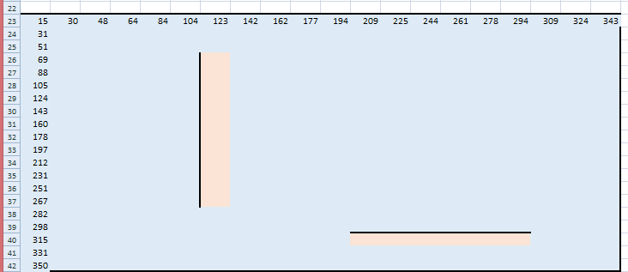
Решение задачи 2:
Из первой ячейки робот обязан забрать монеты, пишем там формулу =A1. В ячейку B23 можно попасть только из B22, значит там запишем уже сумму монет, что там лежит и количества монет слева, т.е. =A23+B1. Растянем формулу до конца нужной области (до T23). Аналогично, попасть в ячейку A24 можно взяв сумму ячеек в нужной клетке и монет выше, т.е. =A23+A2. Растянем формулу до конца нужной области (до A42).

Slide 19
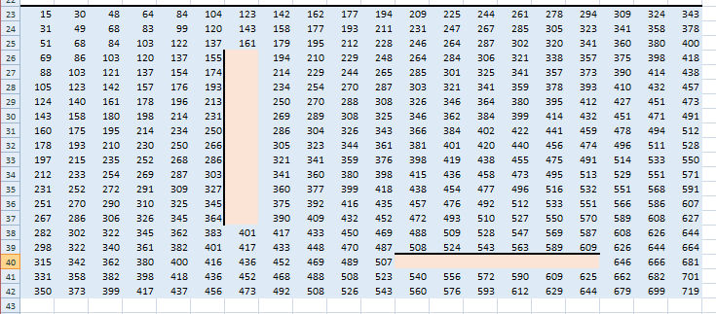
Решение задачи 2:
В ячейку B24 нужно набрать наибольшую сумму из ячеек выше или левее и прибавить текущее количество монет, т.е. формулу =B2+МАКС(A24;B23). Распространим формулу на всё пространство, не трогая закрашенные клетки.

Slide 20
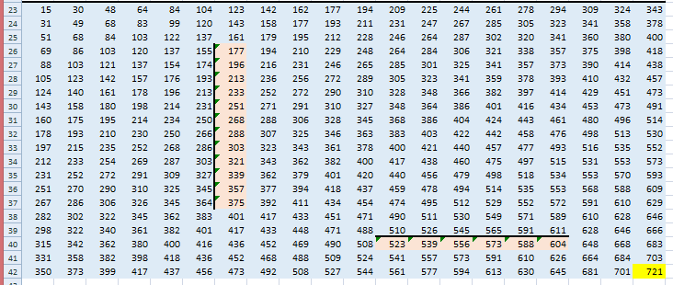
Решение задачи 2:
В ячейки для первой закрашенной области, Робот может попасть только сверху! Поэтому пишем формулу для ячейки G26: =G4+G25. Распространяем формулу по всему закрашенному столбцу. В ячейки для второй закрашенной области, Робот может попасть только слева! Поэтому пишем формулу для ячейки L40: =L18+K40. Распространяем формулу по всей закрашенной строчке. В ячейке T42 получается число 721.

Slide 21
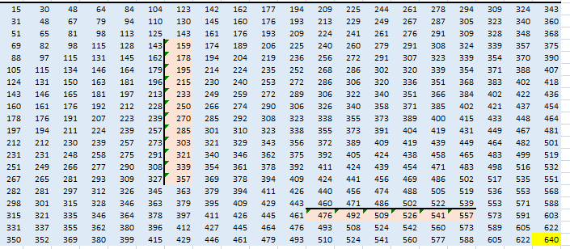
Решение задачи 2:
Аналогично нужно подсчитать минимальное значение, вместо функции МАКС используем функцию МИН. Можно воспользоваться поиском и заменой (заменить макс на мин). В ячейке T42 получим искомую минимальную сумму.
Ответ: 721, 640

Slide 22
Задача 3
Робот стоит в левом верхнем углу прямоугольного поля, в каждой клетке которого записано натуральное число. За один ход робот может переместиться на одну клетку вправо или на одну клетку вниз. Выходить за пределы поля робот не может. В начальный момент запас энергии робота равен числу, записанному в стартовой клетке. После каждого шага робота запас энергии изменяется по следующим правилам: если число в очередной клетке больше, чем в предыдущей, запас увеличивается на величину этого числа, если меньше — уменьшается на эту же величину.
Определите максимальный и минимальный запас энергии, который может быть у робота после перехода в правую нижнюю клетку поля.

Slide 23
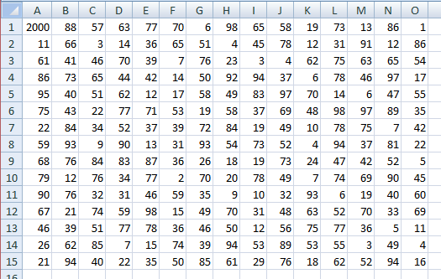
Решение задачи 3:
откроем электронную таблицу и увидим таблицу размером 15 на 15
Робот начинает движение из верхнего левого угла (из А1) и перемещается в правый нижний (в O15)

Slide 24
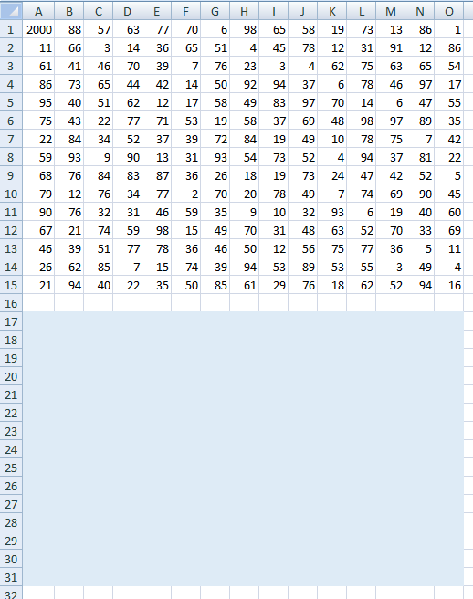
Решение задачи 3:
при использования метода динамического программирования требуется выделить для вычислений дополнительную таблицу такого же размера

Slide 25
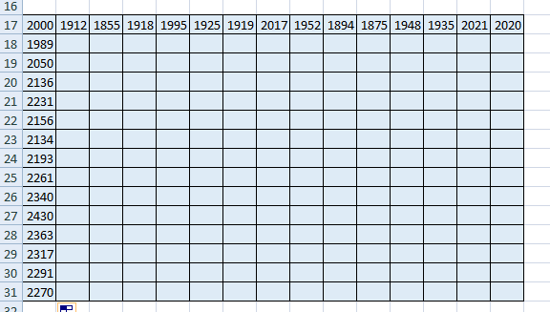
Решение задачи 3:
В ячейку A17 скопируем значение ячейки A1. Для диапазонов B17:O17 и A18:A31 будем просто сравнивать значение текущей ячейки и значение предыдущей ячейки.
В ячейку B17 запишем формулу =ЕСЛИ(B1>A1;A17+B1;A17-B1) и скопируем её во все ячейки диапазона C17:O17.
В ячейку A18 запишем формулу =ЕСЛИ(A2>A1;A17+A2;A17-A2) и скопируем её во все ячейки диапазона A19:A31.

Slide 26
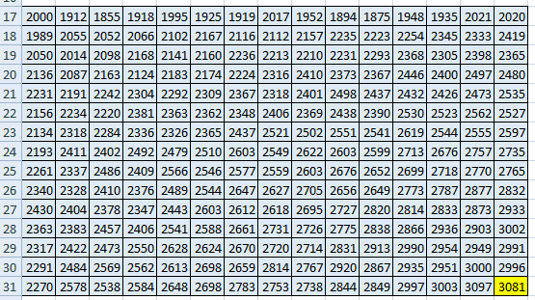
Решение задачи 3:
В ячейку B18 запишем формулу
=МАКС(ЕСЛИ(B2>A2;A18+B2;A18-B2);ЕСЛИ(B2>B1;B17+B2;B17-B2))
и скопируем её во все ячейки диапазона B18:O31. Таким образом, в ячейке O31 появится искомое значение максимально возможного запаса сил робота — 3081.

Slide 27
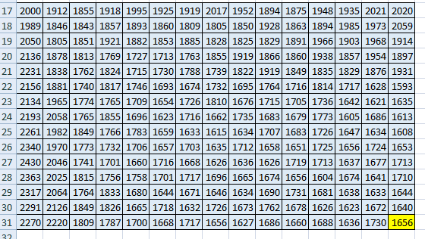
Решение задачи 3:
Аналогично нужно подсчитать минимальное значение, вместо функции МАКС используем функцию МИН. Можно воспользоваться поиском и заменой (заменить макс на мин). В ячейке O31 получим искомую минимальную сумму.
Ответ: 3081 и 1656.

Slide 28

Спасибо за внимание!

